Slide 1

Формирование структуры мастер-бюджетов
school.gd.ru
Павел Боровков
генеральный директор «Партнеры и Боровков»

Slide 2
Шаг 1. Выделение функциональных областей
Формирование структуры мастер-бюджетов
school.gd.ru

Slide 3
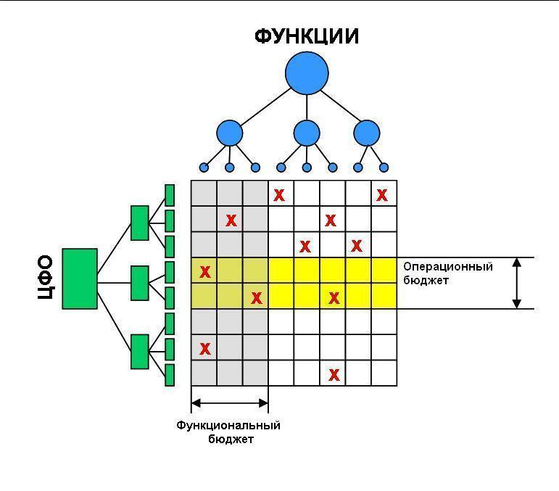
Функциональный бюджет – описывает определенную сторону деятельности Компании (функциональную область)
Операционный бюджет – описывает хозяйственные операции обособленного подразделения Компании (ЦФО). Каждый ЦФО ведет свой операционный бюджет
Формирование структуры мастер-бюджетов
school.gd.ru

Slide 4
Область деятельности | Функциональные бюджеты
 | НС | БДР | БДДС
Продажи | Бюджет продаж Бюджет остатков готовой продукции | Бюджет доходов от продаж | Бюджет поступлений от продаж
Производство | Бюджет производства Бюджет потребностей в сырье и материалах Бюджет остатков НЗП | Бюджет прямых производственных расходов | Бюджет оплат прямых производственных расходов
Закупки | Бюджет остатков сырья и материалов Бюджет закупок сырья и материалов
Администрирование | Бюджет административных закупок | Бюджет административных расходов | Бюджет оплат административных расходов
Прочее | Бюджет закупок ОС и НМА Бюджет реализации ОС и НМА | Бюджет доходов и расходов по финансовой деятельности Бюджет доходов и расходов по инвестиционной деятельности Бюджет доходов и расходов по прочей деятельности | Бюджет поступлений и выплат по финансовой деятельности Бюджет поступлений и выплат по инвестиционной деятельности Бюджет поступлений и выплат по прочей деятельности

Slide 5
Система бюджетов и показателей по уровням финансовой структуры
Уровень фин. структуры | Виды документов бюджетной структуры | Задачи данного уровня
ЦИ / ЦП | КПЭ / Бюджетные задания | Установление целей и лимитов
 | Консолидированные БДР, БДДС и Баланс | Проверка плановых и фактических результатов деятельности на соответствие КПЭ Корректировка бюджетов
ЦП / ЦМД | Функциональные бюджеты | Анализ и корректировка результатов деятельности по функциональным областям Составление Консолидированных бюджетов
ЦД и ЦЗ | Операционные бюджеты | Анализ и корректировка результатов деятельности по ЦФО Составление Функциональных бюджетов
ЦД и ЦЗ / ЦФУ/ МВЗ | Внебюджетные документы: Договоры Прогнозы продаж Производственные планы Планы НИОКР Заявки на расходование ДС Штатные расписания | Подготовка и обоснование данных для составления Операционных бюджетов

Slide 6
Шаг 2. Структурирование управленческого ОПУ
Формирование структуры мастер-бюджетов
school.gd.ru

Slide 9
Формирование структуры мастер-бюджетов
school.gd.ru

Slide 10
Формирование структуры мастер-бюджетов
school.gd.ru

Slide 11
Оборотный показатель ОПУ | Финансовый результат
+ Доходы по основной деятельности | Маржинальный доход
- Прямые расходы
+ Доходы по прочей деятельности ЦМД
- Расходы по прочей деятельности ЦМД
- Косвенные расходы бизнес-направлений | Вклад на покрытие общефирменных затрат
- Общефирменные затраты | Операционная прибыль
+ Доходы по финансовой деятельности Компании | Чистая прибыль
- Расходы по финансовой деятельности Компании
+ Доходы по инвестиционной деятельности Компании
- Расходы по инвестиционной деятельности Компании
+ Доходы по прочей деятельности Компании
- Расходы по прочей деятельности Компании
Формирование структуры мастер-бюджетов
school.gd.ru

Slide 12
Шаг 3. Классификация статей бюджетов
Формирование структуры мастер-бюджетов
school.gd.ru

Slide 17
Шаг 4. Распределение статей по бюджетам и ЦФО
Формирование структуры мастер-бюджетов
school.gd.ru

Slide 18
Бюджет | Статьи БДР
Бюджет доходов от продаж | 1.1. Доходы от оптовой реализации
 | 1.2. Доходы от розничной реализации
Бюджет прямых производственных расходов | 2.1.1. Амортизация производственная прямая
 | 2.1.2. Стоимость закупленных сырья и материалов
 | 2.1.3. Заработная плата основных производственных рабочих
… | …
Бюджет | Статьи БДДС
Бюджет поступлений от продаж | 1.1.1. Поступления от оптовой реализации
 | 1.1.2. Поступления от розничной реализации
Бюджет оплат прямых производственных расходов | 1.2.1. Выплата з/п производственных рабочих
 | 1.2.2. Оплата закупленных сырья и материалов
… | …
Формирование структуры мастер-бюджетов
school.gd.ru

Slide 19
ЦФО | Бюджеты
 | Наименование | Тип
ЦИ/ЦП «Компания»
ЦМД «Линейка 1»
ЦМД «Продукт 1.1.»
ЦД «Продукт 1.1.» | Бюджет продаж | НС
 | Бюджет остатков ГП | НС
 | Бюджет доходов от продаж | БДР
 | Бюджет поступлений от продаж | БДДС
ЦЗ «Продукт 1.1.» | Бюджет производства | НС
 | Бюджет потребностей в сырье и материалах | НС
 | Бюджет остатков незавершенного производства | НС
 | Бюджет прямых производственных расходов | БДР
 | Бюджет оплат прямых расходов | БДДС
… | … | …
Формирование структуры мастер-бюджетов
school.gd.ru

Slide 20
ЦФО | Бюджеты | Статьи
ЦИ/ЦП «Компания»
ЦМД «Линейка 1»
ЦМД «Продукт 1.1.»
ЦД «Продукт 1.1.» | Бюджет продаж | -
 | Бюджет остатков ГП | -
 | Бюджет доходов от продаж | 1.1. Доходы от оптовой реализации
 |  | 1.2. Доходы от розничной реализации
 | Бюджет поступлений от продаж | 1.1.1. Поступления от оптовой реализации
 |  | 1.1.2. Поступления от розничной реализации
ЦЗ «Продукт 1.1.» | Бюджет производства | -
 | Бюджет потребностей в сырье и материалах | -
 | Бюджет остатков НЗП | -
 | Бюджет прямых производственных расходов | 2.1.1. Амортизация производственная прямая
 |  | 2.1.2. Стоимость закупленных сырья и материалов
 |  | 2.1.3. ЗП основных производственных рабочих
 | Бюджет оплат прямых расходов | 1.2.1. Выплата з/п производственных рабочих
 |  | 1.2.2. Оплата закупленных сырья и материалов
… | … | …
Формирование структуры мастер-бюджетов
school.gd.ru

Slide 21
Шаг 5. Подготовка окончательной схемы мастер-бюджетов
Формирование структуры мастер-бюджетов
school.gd.ru

Slide 22
Формирование структуры мастер-бюджетов
school.gd.ru

Slide 23
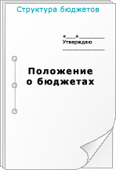
Формирование структуры мастер-бюджетов
school.gd.ru

